Slide 1
Doping für Ihren Vertrieb
Ein on the Job - Online Trainingsprogramm
zum Digital Selling

Slide 2
Die ONLINE Verkaufssituation
Ausgangslage
Die Wirkung und die Wirkmechanismen des Verkäufers sind anders
Die Signale des Gesprächspartners sind nur eingeschränkt zu erkennen
Online Verkaufsgespräche benötigen eine andere Vorbereitung
Der Umgang mit der Technik muss beherrscht werden
Die Dramaturgie des Verkaufsgesprächs muss geplant sein

Slide 3
Basic I - für einzelne Verkäufer
Basic I
Sie nehmen zu uns Kontakt auf, erhalten eine Checkliste zur Vorbereitung eines Kundengesprächs, wir vereinbaren einen Termin für ein Online Training (Dauer: ca. 2h),
wir spielen das Kundengespräch durch, werten das gemeinsam aus und sie erhalten Tipps wie Sie ihr Gespräch wirkungsvoller gestalten können und üben das.
Preis: € 500,00
Eine weitere Sequenz ist zum Vertiefen oder Üben eines neuen Verkaufsgesprächs jederzeit buchbar (2h)
Preis: € 400,00

Slide 4
Basic II – Verkaufstraining – Komplett-Packet
Basic II
Dies besteht aus 4 Trainingseinheiten (TE) á 2h.
Preis: € 1.800,00
Erste TE:
Kennenlernen, wie wirke ich, wie bereite ich ein Gespräch vor, wie setze ich die Technik ein,
was für Möglichkeiten der Gestaltung habe ich, wie muss das Umfeld gestaltet sein etc.
Zweite TE:
Elevator Pitch – ich stelle mich und meine Firma vor
Wie eröffne ich das Gespräch, wie hole ich den Kunden ab?
Sprache und Stimme
Welche Mittel setze ich ein – Folien, Videoclips etc.
Bedarfsanalyse
Angebot

Slide 5
2. Teil Komplettpaket
Komplettpaket
Dritte TE:
Üben von vorbereiteten Verkaufsgesprächen mit Aufzeichnung und Feedback
Vertiefung der Themen aus TE I + II
Vierte TE:
Einwand Behandlung, Abschlusstechnik
Üben weiterer Verkaufsgespräche mit Schwerpunkt Neuakquisition
Persönliche Tipps

Slide 6
Trainingsprogramm für Unternehmen
Trainingsprogramm
Unternehmen können das Online Training für einzelne Verkäufer buchen – ähnliche Programmgestaltung wie oben, oder für Gruppen ab 3 – 6 Personen. In einem Gespräch klären wir den Bedarf des Unternehmens und erstellen dazu gerne ein maßgeschneidertes Angebot.
Trainingsinhalte siehe Komplettpacket
Kennenlernen des Unternehmens und seines spezifischen Bedarfs.
Welche Ziele will das Unternehmen durch diese Trainings erreichen?
Wie sieht das Verkaufskonzept aus, wer sind die Kundengruppen?
Wer soll trainiert werden, welche Voraussetzungen für das Digital Selling hat das Unternehmen?
Wir schicken dem Unternehmen dazu eine entsprechende Checkliste und diskutieren die Ergebnisse in einer Videokonferenz. Preis: € 900,00

Slide 7
Struktur des Online-Trainingsprogramm
Trainingsprogramm-Struktur
Das Online-Training beginnt mit einem Gruppentraining (3-6 Teilnehmer) à 3h
Danach erhält jeder Teilnehmer ein Einzeltraining à 2h
Danach wieder ein Gruppentraining à 3h
Preis pro Teilnehmer € 500,00
Weitere Einzeltrainings für Teilnehmer der Gruppe sind jederzeit dazu buchbar
Preis € 500,00
Auf alle Preise wird die derzeit gültige MwSt. von 16 % /19% erhoben

Slide 8
Trainer-Team
Das Team
Trainer: Dipl. Psych. Wolf Liebich
Moderator: Dr.-Ing. Stephan Forster

Slide 9
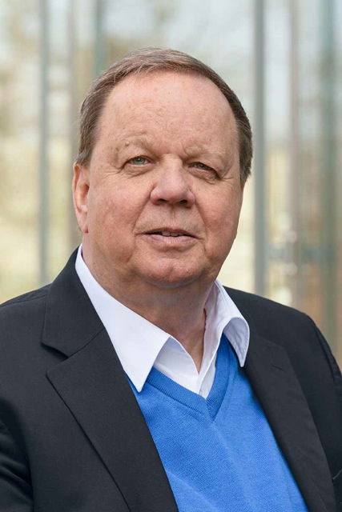
Wolf Liebich
Unsere Schlüsselspieler
Geb. 1946
Dipl.-Psych.
10 Jahre Führungskraft Bereich Personal in mittelständischen Unternehmen und Konzernen
1983 Gründung Liebich & Partner AG Unternehmens- und Personalberatung ; Verkauf des Unternehmens
2002 Unternehmensentwickler mit Schwerpunkt Strategische Ausrichtung – Veränderungsmanagement – Coaching/strategische Personalentwicklung – Unternehmernachfolge
Seit 1.07.2010 Gründungsmitglied

Slide 10
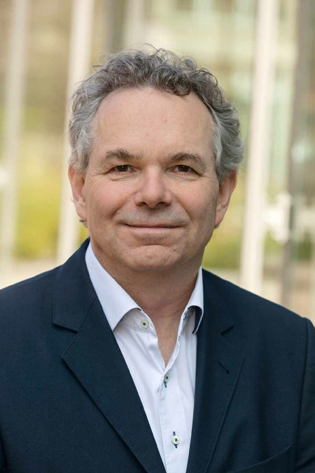
Dr. Stephan Forster
Unsere Schlüsselspieler
Geb. 1958
Dr.-Ing. Maschinenbau/Automatisierungstechnik
8 Jahre Führungskraft in Forschung und Entwicklung Fraunhofer-Gesellschaft
4 Jahre Senior Manager internationale Unternehmensberatung (AT Kearney)
5 Jahre Geschäftsführender Gesellschafter e-Business für Automatisierungstechnik(BtoB) ; Start-up-Management und Verkauf
2005 Unternehmensentwickler mit Schwerpunkt Strategische Ausrichtung – Produktentstehung – operationale Spitzenleistung
Seit 1.07.2010 Gründungsmitglied

